Slide 1
Тестування простого предмету
Лунів О.В ,пі-13-1

Slide 2
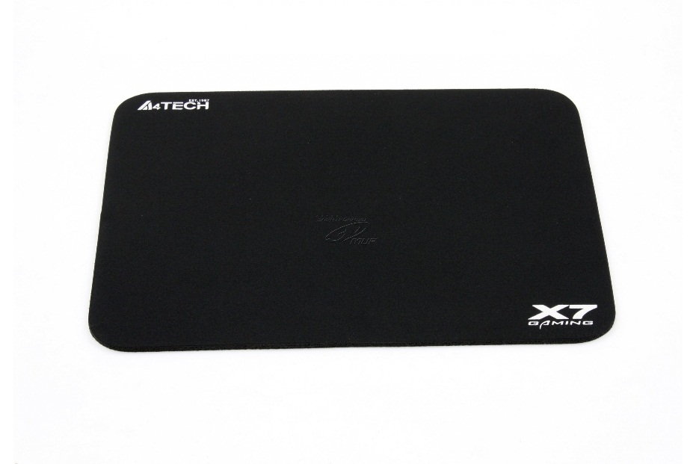
Зовнішній вигляд та форма
Для тесту я обрав коврик під мишку зроблений у вигляді прямокутника із згладженими кутами ,колір – чорний. На лицевій стороні коврика можна побачити лого компанії виробника -4TECH а також серію –Х7.

Slide 3
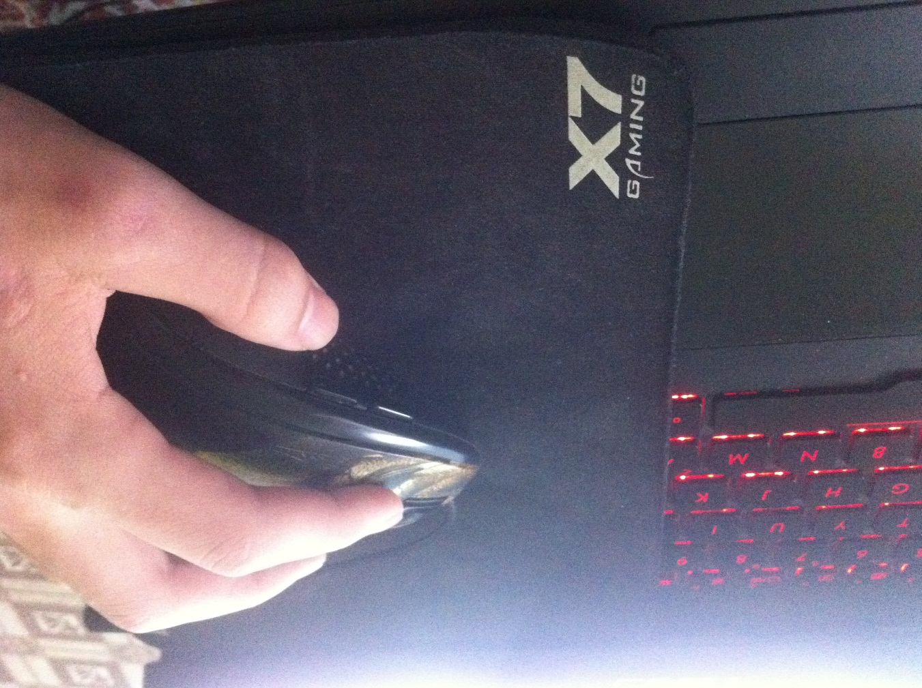
Функціонал
Основною його функцією є забезпечення плавного та зручного ковзання мишки, тож він має бути достатню зручним у використанні і бути стійким до щоденного використання.

Slide 4
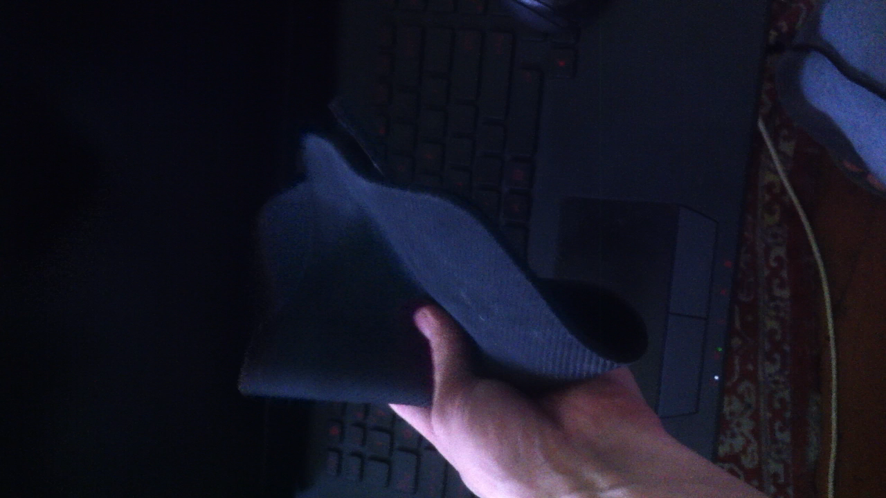
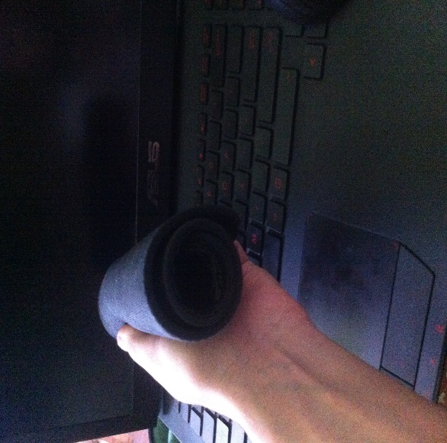
Гнучкість коврика
Гнучка форма коврика дозволяє скручувати його складувати і робити з ним все що заманеться він всеодно повернеться до своєї попередньої форми.

Slide 5
Перевіримо його на зручність
Через свої невеликі розміри(25Х20) коврик займає зовсім мало місця ,тож ви без проблем розмістите його на робочому столі .
Він дуже легкий( не більше 100г.) тож ви без проблем зможете взяти його із собою якщо в цьому є потреба.
Зроблений із резино-подібної тканини яка забезпечує міцне щеплення з поверхнею столу.

Slide 6
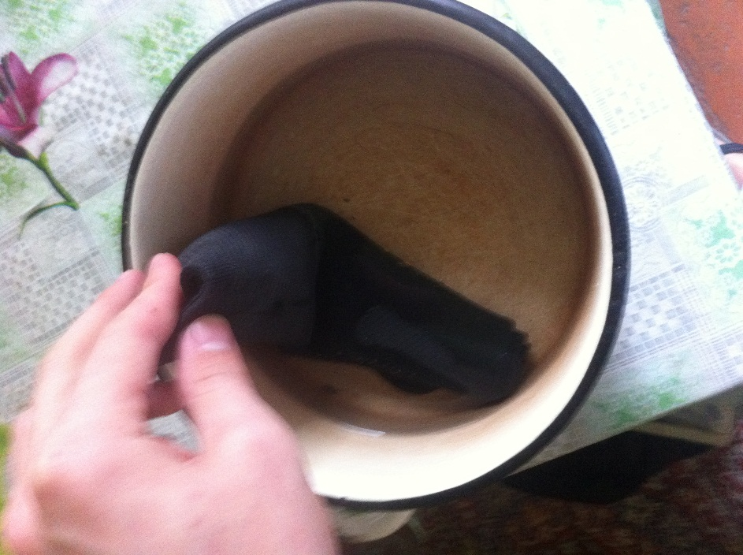
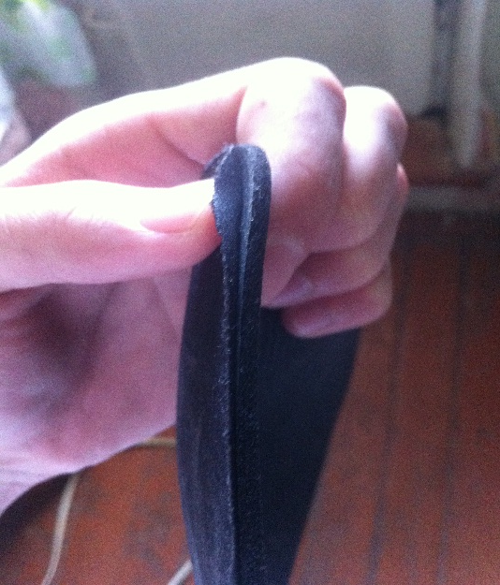
Стійкість до температур
Бувають випадки коли ви випадково проливаєте гарячий час на поверхню коврика , тож давайте дізнаємось висока температура якось вплине на нього
З першого погляду можна було б сказати ,що нічого не сталося та через деякий час тканина відділилась від резини

Slide 7
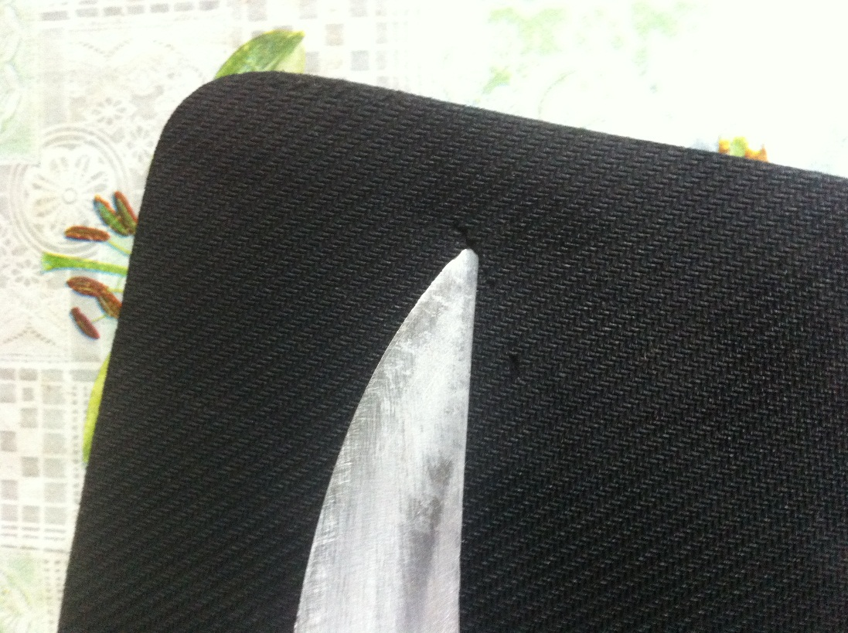
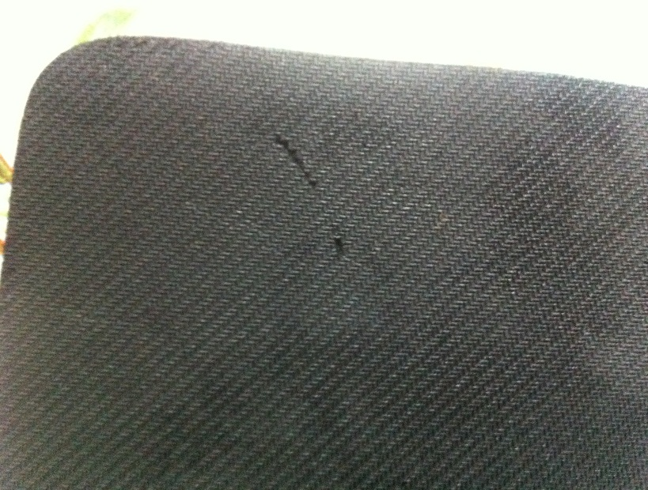
Стійкість до подряпин
Оскільки одного разу я бачив як в гуртожитку нарізали їжу на подібному коврику то я вирішив перевірити його на стійкість до подряпин. Результати тесту негативні.

Slide 8
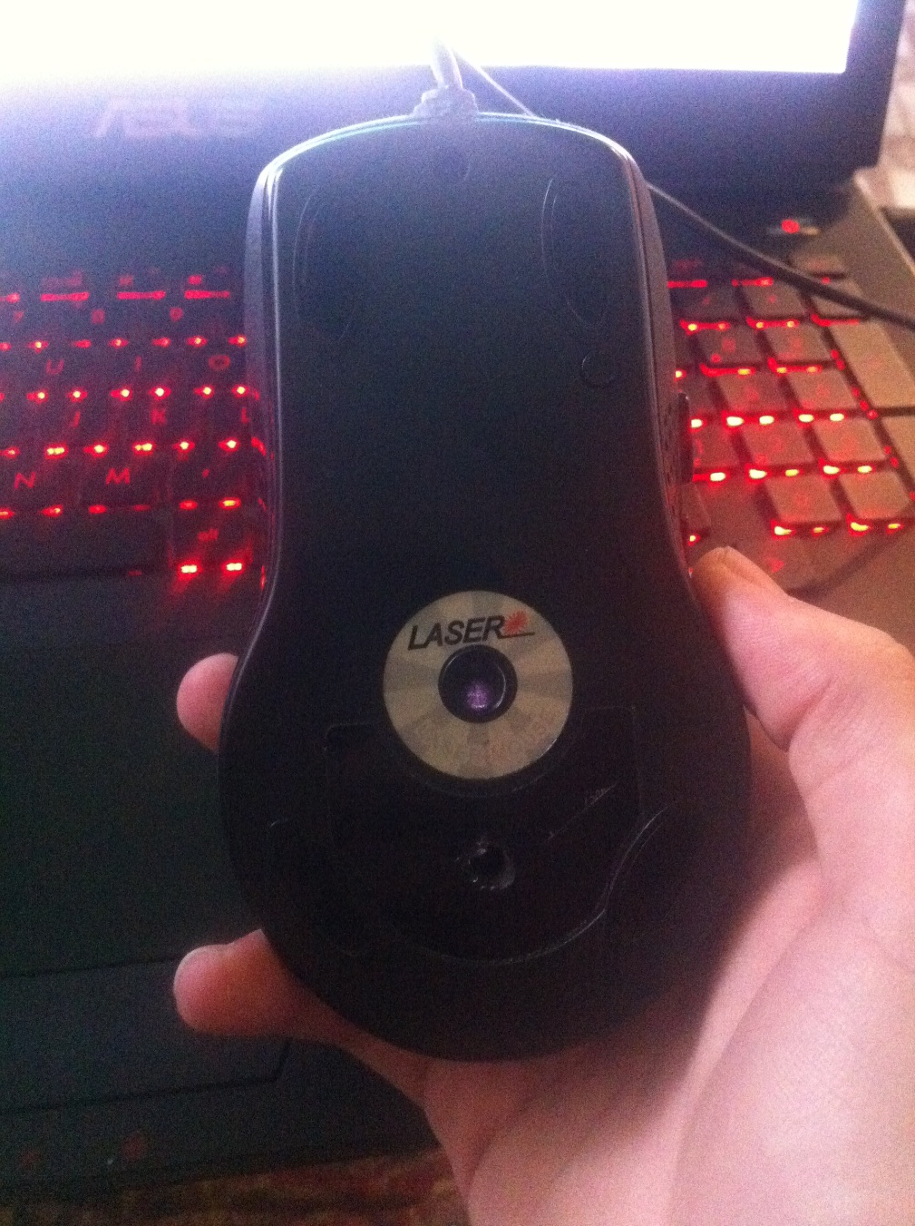
Вплив на мишку
Покриття даного предмета (схоже на еластичну тканину) дозволяє ніжкам мишки служити довгий час .

Slide 9
Висновок
Після усіх проведених тестів можна сказати , що протестований предмет чудово виконує свою основну функцію.
Має гарний зовнішній вигляд.
Є достатньо ергономічним .
Довговічність використання.
Мінуси:
Залишаються сліди від подряпин.
Не стійкий до температур.

Slide 10
Спасибі за увагу

